Slide 1

UML概述
小组：PRD-G24
小组成员：童威男（组长）、黄栋材、冯涛、徐鹏、陈泓见

Slide 2
UML概述目录
1．什么是UML
4．UML特点
5．UML结构
6．UML中的事物
7．UML中的关系
8．UML视图
2．UML的背景
3．UML作用
9．UML的图

Slide 3
什么是UML
UML这三个字母的全称是Unified Modeling Language，直接翻译就是统一建模语言。
一种对软件密集型系统的制品进行可视化，详述，构造，文档化的语言。
Notes:
OMT，OOSE和Booch要有介绍

Slide 4
UML的背景
UML意在成为一个统一的语言，使IT专业人员可以建模计算机应用程序。主要作者是James Rumbaugh，Ivar Jacobson和Grady Booch，他们最初有自己的竞争方法（OMT-Object Modeling Technology，OOSE-Object-oriented software engineering和Booch）。
Rumbaugh于1994年离开GE加入Booch所在的Rational公司，他们一起研究一种统一的方法，一年后，Unified Method0.8诞生，同年，Rational收购了Jacobson所在的Objectory AB 公司。经过三年的共同努力，ＵＭＬ０.９和ＵＭＬ０.９１于１９９６年相继面世。
此后ＵＭＬ的创始人Booch等邀请计算机软件工程界的著名人士和著名的企业如IBM，Ｏｒａｃｌｅ等对ＵＭＬ进行评论，提出修改意见。１９９７年１月Ｒａｔｉｏｎａｌ公司向ＯＭＧ提交了ＵＭＬ１.０标准文本。１９９７年１１月ＯＭＧ宣布接受ＵＭＬ，认定为标准的建模语言。ＵＭＬ目前还在不断地发展和完善。
Notes:
OMT，OOSE和Booch要有介绍

Slide 5
James Rumbaugh
James E. Rumbaugh（1947年8月22日出生）是美国计算机科学家和面向对象的方法学家，主要研究兴趣是形式描述语言， “ 计算语义，编程生产力工具，以及使用复杂算法和数据结构的应用程序”，以创作对象建模技术（OMT）和统一建模语言（UML）而着称。

Slide 6
Ivar Jacobson
Ivar Hjalmar Jacobson（生于1939年）是瑞典 计算机科学家和软件工程师，被称为UML，Objectory，Rational Unified Process（RUP），面向方面的软件开发和Essence的主要贡献者。

Slide 7
Grady Booch
Grady Booch（生于1955年2月27日）是美国软件工程师以Ivar Jacobson和James Rumbaugh开发统一建模语言（UML）而闻名。他在软件架构，软件工程和协作开发环境方面的创新工作被国际公认。
Booch在1977年美国空军学院获得了学士学位，在1979年美国加州大学-圣塔芭芭拉分校获得电气工程硕士学位。
Booch 自1981年创立以来一直担任Rational Software Corporation的首席科学家，2003年被IBM收购，直到2008年3月一直工作。之后，他成为IBM Research的软件工程首席科学家。
Booch一生致力于改善软件开发的艺术和科学。在20世纪80年代，Booch写了一本关于Ada编程的非常受欢迎的书籍。Grady Booch 在20世纪90年代与Ivar Jacobson和James Rumbaugh一起发展了统一建模语言。

Slide 8
Shlaer and Mellor
Object-Oriented Analysis (OOA) 也被称为Shlaer-Mellor方法Shlaer-Mellor方法，是1980年代末期到达的许多软件开发方法之一。

Slide 9
UML作用
有很多人认为，UML的主要用途就是软件设计！也有人认为，如果你不是开发人员，是难以理解UML的。
然而我第一次在实际工作中应用UML的却不是软件设计，而是软件需求分析！当时我们和客户面对面沟通调研需求的时候，直接用类图、顺序图、活动图、用例图等UML。我们并没有因此和客户无法沟通，反而是沟通得更加顺畅。客户在我们的引导下，很快就会读懂这些UML图，因为UML图，让我们和客户的沟通效率和效果更好！ —— 摘自博客网页
Notes:
内容简化

Slide 10
UML的特点
UML统一了OMT,OOSE,Booch等方法中的基本概念和符号。
UML吸取了面向对象领域中各种优秀的思想。
UML在演变过程中还提出了一些新的概念。

Slide 11
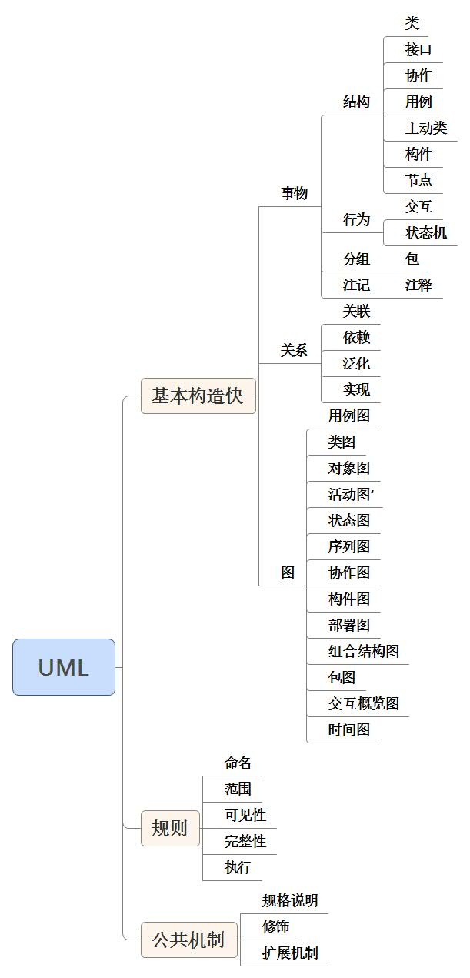
UML构成： 基本构造块 规则 公共机制
UML主要由事物、图和关系组成。事物是UML中组成元素，关系把元素紧密联系在一起 ，图是有相互关系的事物的组。

Slide 12
UML的事物
构建事物
1、类
2、接口
3、协作
4、用例
5、构件
6、节点
7、主动类
8、制品
行为事物
1、交互
2、状态机
3、活动
分组事物
1、包
注释事物
1、注解

Slide 13
UML的关系
关联
0..1
.
读者 管理员
依赖
独立元素 依赖元素
泛化
子类 父类
实现
类/接口 接口

Slide 14
UML的视图
用例视图
逻辑视图
并发视图
组件视图
配置视图

Slide 15
UML图
UML有13种不同的图，可以归结于5大类
静态图（类图、对象图、包图、组合结构图）
行为图（状态机图和活动图）
用例图（用例图）
交互图（通信图、时间图、顺序图、交互概况图）
实现图（构件图、部署图）
UML图是描述UML视图内容的图形

Slide 16
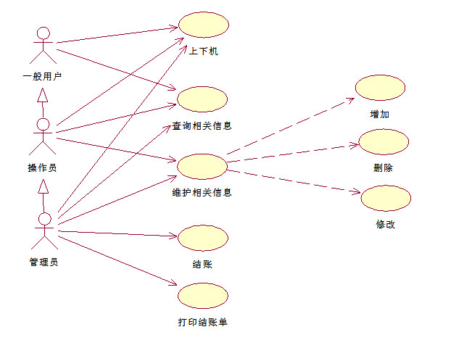
用例图
【概念】描述用户需求，从用户的角度描述系统的功能
【描述方式】椭圆表示某个用例；人形符号表示角色
【目的】帮组开发团队以一种可视化的方式理解系统的功能需求
机房收费系统

Slide 17
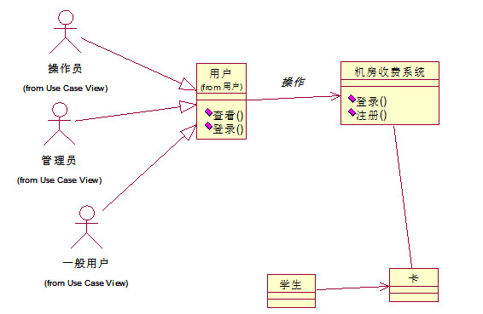
类图
【概念】显示系统的静态结构，表示不同的实体是如何相关联的
【描述方式】三个矩形
【目的】表示一个逻辑类或实现类，逻辑类通常是用户的业务所涉及的事物；实现类是程序员处理的实体
机房收费系统

Slide 18
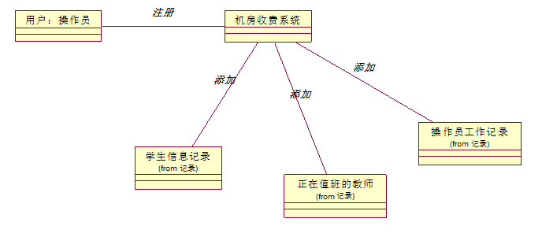
对象图
【概念】类图的一个实例，描述系统在具体时间点上所包含的对象以及各个对象的关系
机房收费系统——注册

Slide 19
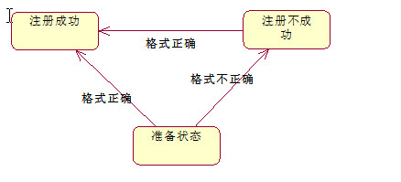
状态图
【概念】描述对象的所有状态以及事件发生而引起的状态之间的转移【目的】表示某个类所处的不同状态以及该类在这些状态中的转换过程
机房收费系统——注册

Slide 20
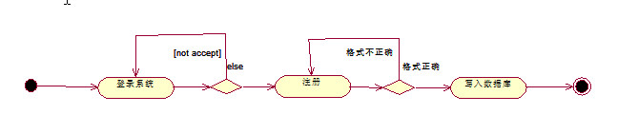
活动图
【概念】描述满足用例要求所要进行的活动以及活动时间的约束关系
【描述方式】
起始点：实心圆
活动：圆角矩形
终止点：内部包含实心圆的圆
泳道：实际执行活动的对象
【目的】表示两个或多个对象之间在处理某个活动时的过程控制流程
机房收费系统——注册

Slide 21
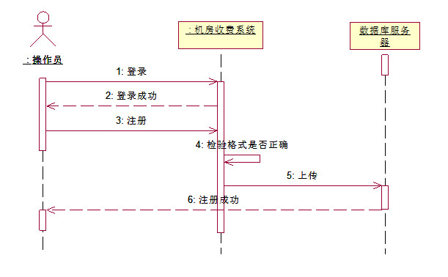
顺序机图
【概念】描述对象之间的交互顺序，着重体现对象间消息传递的时间顺序
【描述方式】横跨图的顶部，每个框表示每个类的实例或对象；类实例名称和类名称使用冒号分开
【目的】显示流程中不同对象之间的调用关系，还可以显示不同对象的不同调用。
机房收费系统——注册

Slide 22
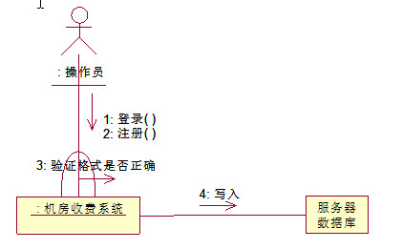
通信图
【概念】描述对象之间的合作关系，侧重对象之间的消息传递
机房收费系统——注册

Slide 23
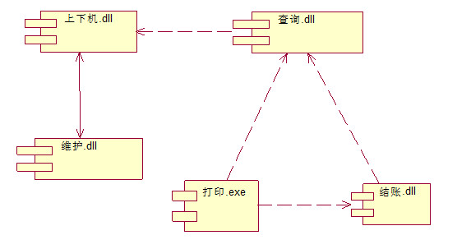
构件图
【概念】描述代码构件的物理结构以及各构件之间的依赖关系
【描述方式】构件
【目的】提供系统的物理视图，根据系统的代码构件显示系统代码的整个物理结构
机房收费系统

Slide 24
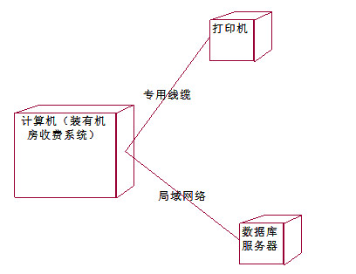
部署图
【概念】系统中硬件的物理体系结构
【描述方式】
三维立方体表示部件
节点名称位于立方体上部
【目的】显示系统的硬件和软件的物理结构
机房收费系统

Slide 25
UML 2.0
UML2.0不仅在用例图、顺序图、活动图和构件图上增加了新特性，还增加了4中新的图。
1、包图：展现模型要素的基本组织单元。
2、组合结构图：描述系统中的某一部分的内部内容。
3、交互概览图：使用顺序图表示活动的务个步骤。
4、时间图：显示消息和对象状态的准确时间限制。

Slide 26
参考资料
https://www.ibm.com/developerworks/rational/library/769.html
http://blog.csdn.net/chenxiaochan/article/details/39252823
http://blog.csdn.net/wind19/article/details/7583357
《 UML2基础、建模与设计教程》第1章·UML概述
《UML用户指南（第2版·修订版）》第1章·为什么要建模；第2章·UML介绍
https://en.wikipedia.org/wiki/Grady_Booch

Slide 27
小组成员分工与评价(总分5分）
黄栋材搜集资料——87分
冯涛部分PPT制作——82分
徐鹏部分PPT制作——84分
陈泓见（负责人）部分制作PPT+整合PPT——98分
童威男查验PPT和做最后的修改——85分

Slide 28
了解UML的过程遇到的问题
没有实际操作UML的经验
收集资料时一些英文网站翻译的字过于生硬，难以理解
了解的UML比较地书面化，不够透彻与全面

